Slide 1
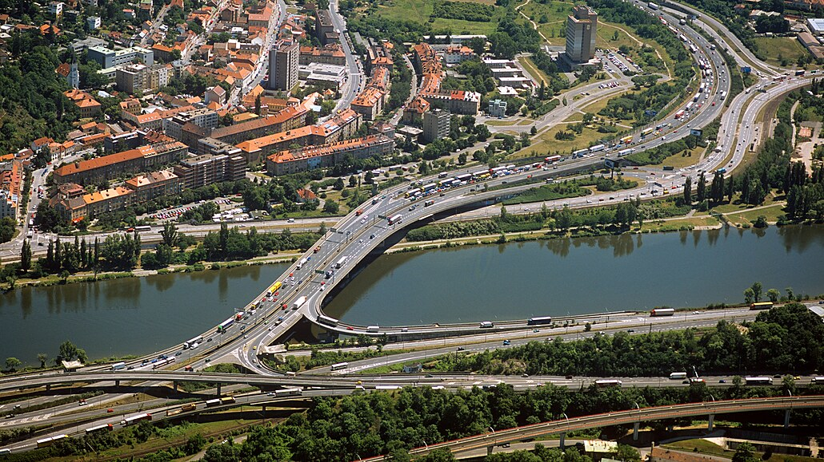
Barrandovský most
II. etapa rekonstrukce

Slide 2
Základní informace
Barrandovský most je pražský silniční most přes řeku Vltavu, vybudovaný v letech 1978–1988 jako most Antonína Zápotockého. Je významným dopravním uzlem jižní části hlavního města a nejrozsáhlejším mostním dílem v Praze. Spojuje čtvrť Braník na pravém břehu a Hlubočepy na levém břehu a je pojmenován podle Barrandova, protože navazuje také na sem vedoucí komunikaci. Má čtyři pruhy v každém směru, je přístupný i chodcům a cyklistům. Je součástí Městského okruhu, objíždějící užší centrum Prahy.
Jde o nejvytíženější komunikaci v České republice. Denně přes něj podle statistiky projede 142 000 – 144 000 vozidel.

Slide 3
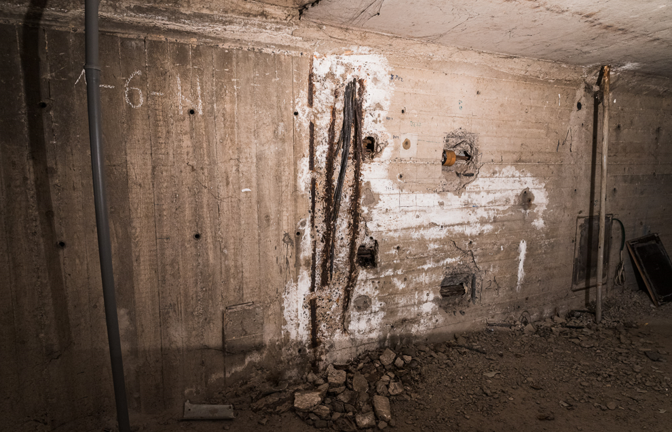
Proč je nutná rekonstrukce a co je nutné opravit?
Provedená diagnostika odhalila nejen špatný stav nosné konstrukce, ale i povrchu. Vzhledem k tomu, že most pochází z 80. let, je rekonstrukce namístě. Její první část, která se týkala spodní části konstrukce, zejména pilířů, již skončila. Nyní probíhá rekonstrukce nosné konstrukce,
a to včetně nájezdových ramp.

Slide 4
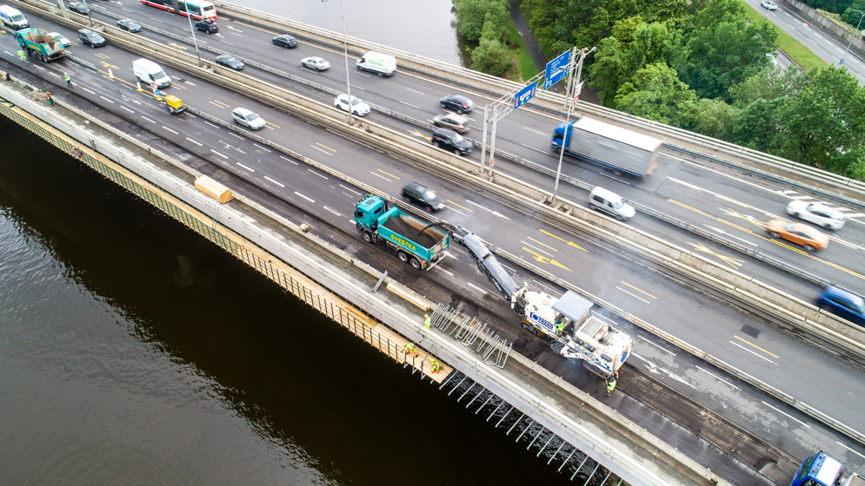
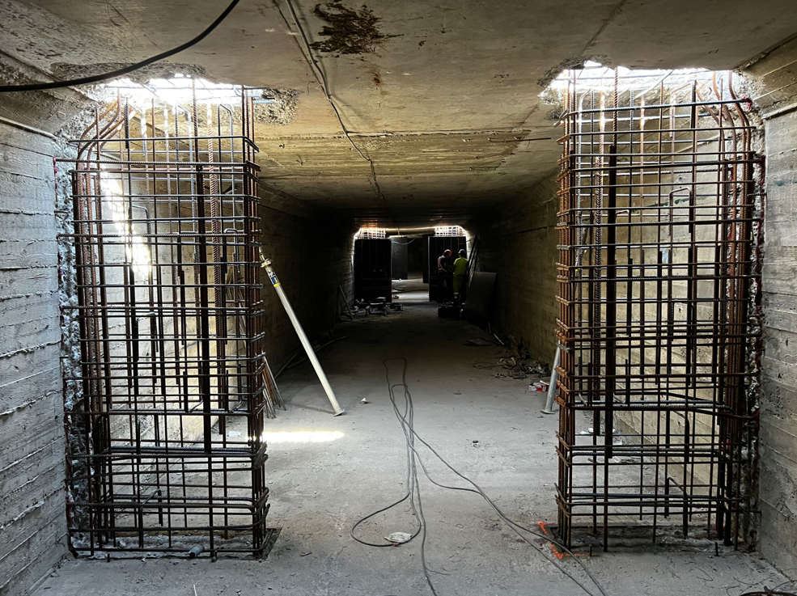
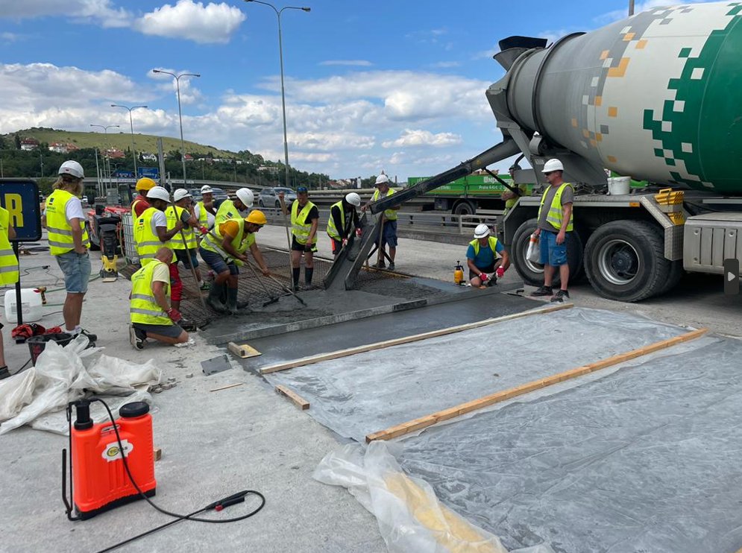
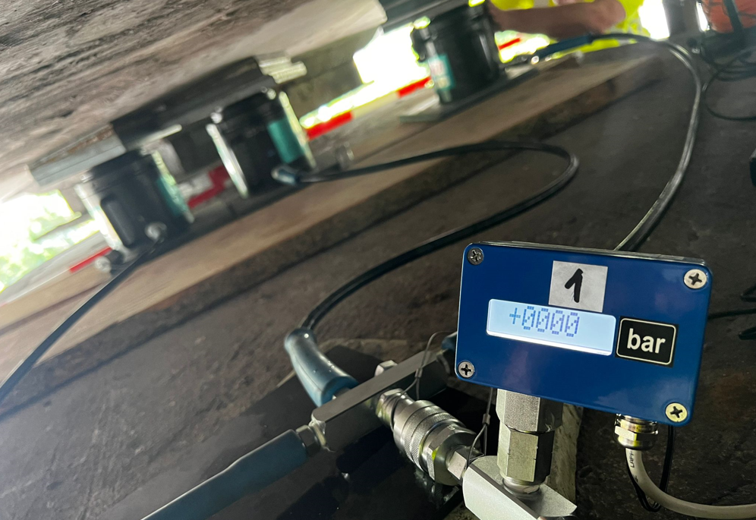
ETAPA I.
V roce 2022 proběhla první etapa ze čtyř. Pracovalo se na jižní
polovině jižního mostu a na strakonické rampě.
Práce na jižním mostě:
demolice původního a realizace nového vozovkového souvrství
s asfaltovým povrchem a vyrovnávací vrstva z UHPC betonu;
demolice a realizace nových říms;
realizace dodatečného předpětí v komoře mostu;
výměna ložisek a dilatačních závěrů;
repase původního zábradlí a osazení svodidel.
Práce na strakonické rampě:
demolice původní a realizace nové předpjaté železobetonové desky nosné konstrukce rampy;
realizace nového vozovkového souvrství s asfaltovým povrchem;
repase původního zábradlí a osazení svodidel.

Slide 5
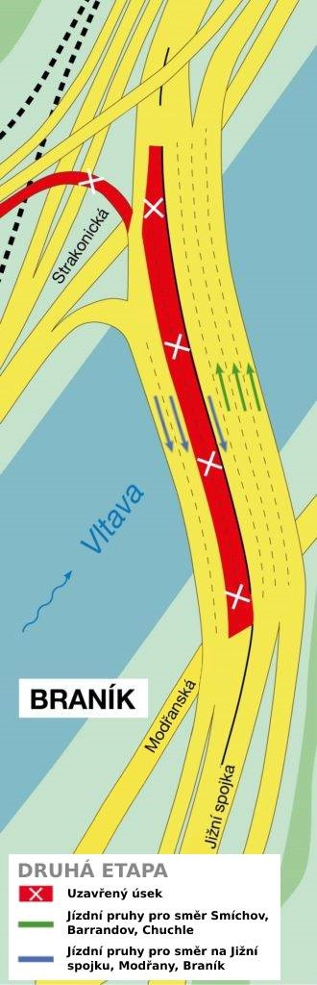
ETAPA II.
Tato etapa zahrnuje práce na severní polovině jižního mostu
a na barrandovské rampě z ulice K Barrandovu.
Staveniště bylo předáno a práce byly zahájeny dne 01.03.2023.
Omezení provozu na Barrandovském mostě mělo být zahájeno 01.05.2023, ale
z důvodu koordinace s DP úprava tramvajové trati na ul. Modřanská a INV výstavba Dvoreckého mostu bude rekonstrukce BM 15.05.2023.
Smlouvou o dílo stanovená doba pro splnění milníku 2 je 92 dní – termín dokončení 14.08.2023.
V 92 dnech není zahrnut čas na provedení vyrovnávky a je to rekonstrukce, mohou nastat nepředvídané okolnosti.
Dokončovací práce/práce neomezující provoz až do listopadu.

Slide 6
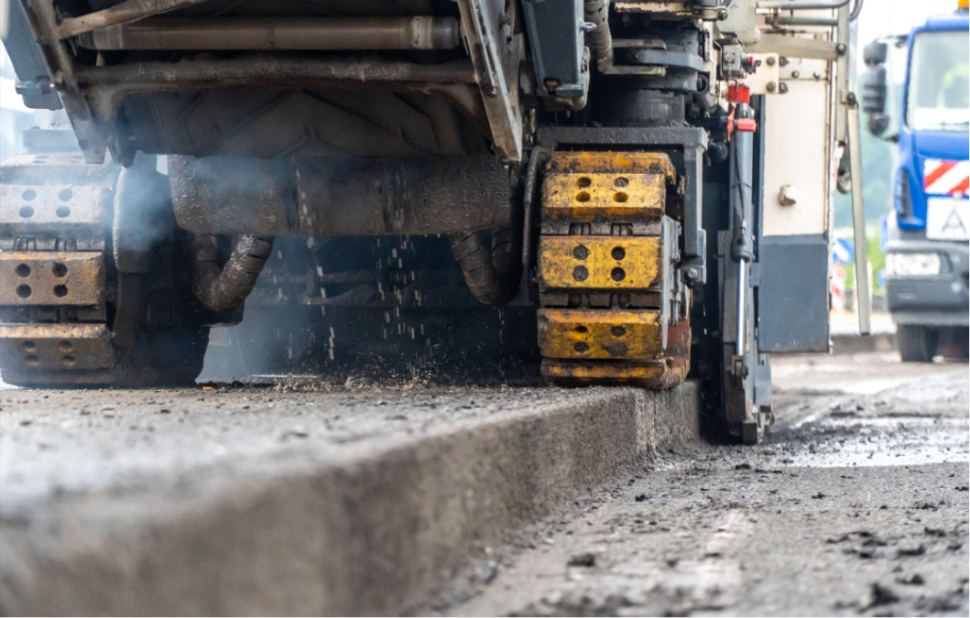
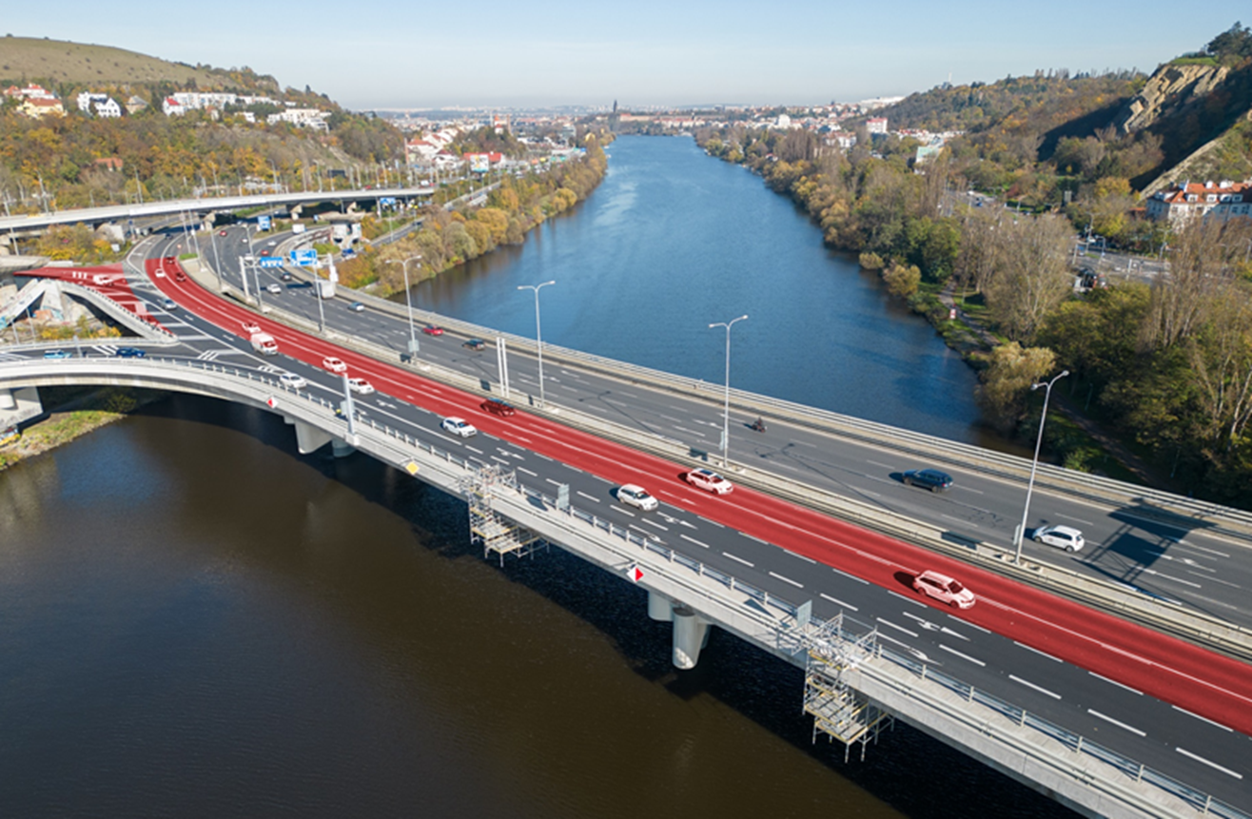
ETAPA II.
Březen až první polovina května
  Budou probíhat přípravné práce, které nevyžadují zásadní omezení provozu:
    příprava pro dodatečné předpětí;
    výměna části ložisek;
    sanace opěrných zdí strakonické rapy a sanace pilířů Barrandovské rampy.
Polovina května až polovina srpna
  Doprava bude vedena ve 3 provizorních jízdních pruzích v každém
  směru a barrandovská rampa bude uzavřena.
  Budou provedeny tyto práce:
    demolice mostního svršku a stávajícího vybavení;
    výměna dilatačních závěrů a části ložisek;
    sanace spodní části nosné konstrukce;
    realizace nových říms;
    dodatečné předpětí;
    úprava opěr Barrandovské rampy;
    nové vozovkové souvrství včetně vyrovnávací vrstvy a instalace
    nového vybavení.

Slide 7
ETAPA II.
Změny a dodatečné práce ve druhé etapě:
  realizace vyrovnávací vrstvy;
  ochrana optického kabelu v severní komoře mostu;
  případně další, které je možné odhalit až při realizaci.
Zbývající etapy dopravních omezení proběhnou v těchto termínech:
3. etapa stavební sezona 2024
4. etapa stavební sezona 2025

Slide 8
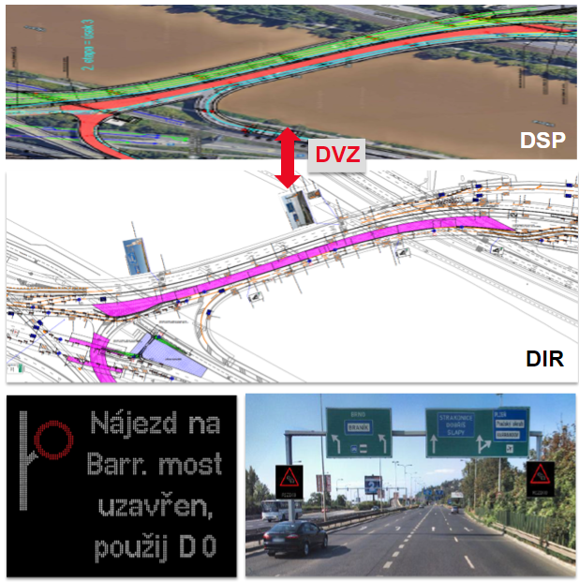
Objízdné trasy vedou po Pražském okruhu
Hlavní témata k řešení:
optimalizace času dopr. omezení
koordinace dalších omezení provozu
průjezdnost MO, BM i odjezdových tras
informování veřejnosti
odstraňování překážek provozu 24/7
posílení provozu a preference HD
Příprava dopravního opatření:
analýza DI dat a modelů;
návrh objízdných tras;
identifikace nebezpečných míst;
detail dopravního řešení s důrazem na bezpečnost, plynulost a předvídatelnost provozu;
strategie nastavení ZPI a algoritmizace přenosného DZ.

Slide 9
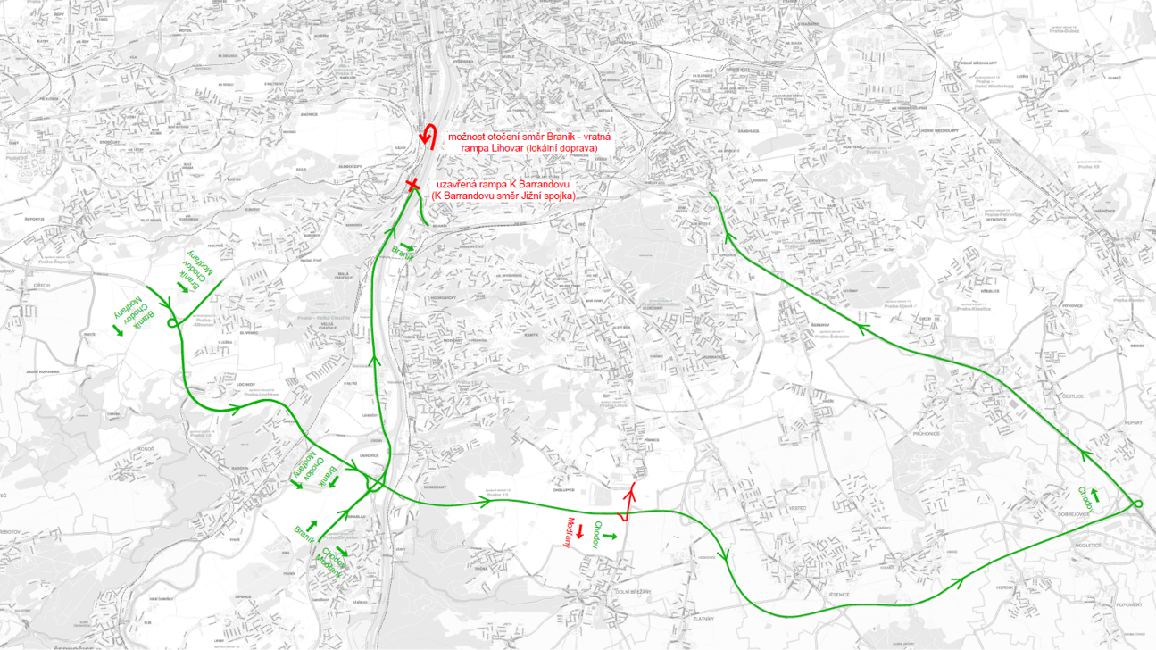
Objízdné trasy vedou po Pražském okruhu

Slide 10
Prověřovaná opatření - průřez
Organizace dopravy:
​
Otevření MÚK Písnice;
Zkapacitnění sjezdu z BM na Modřanskou;
Zkapacitnění sjízdné rampy z Modřanské na Jižní spojku;
sjízdná rampa Jižní spojky na Budějovickou​;
křižovatky u mostu Závodu míru, Hlubočepská, Vrtilka.​
Světelně signalizované křižovatky:​
prověřeno více než 30 SSZ – bez rezerv kapacity (dynamika…);
citlivá regulace K Barrandovu​;
průjezdnost TRAM – Na Zlíchově (regulace AD)​;
průjezdnost TRAM – Palackého most​;
Radlická – kapacita napojení na MO​;
připojení SSZ na ODŘÚ.
Telematika:
Preference MHD:​
PROSTOROVÁ OPATŘENÍ – VJP BUS
přechodné: K Barrandovu, Modřanská, Jeremenkova, Ke Krči + Vrbova, ..
´ stávající: Strakonická, Jižní spojka, …
PROVOZNÍ OPATŘENÍ
posílení vybraných linek TRAM (trasy suplující BM) → linka 21
optimalizace linek BUS provozovaných na BM
→ linky 125, 170, 19X
TASS (Traffic Actuated Signalplan Selection) ​dopravně závislý výběr signálních programů​
Záměr: zabránit vytvoření stojících kolon vozidel v tunelech na MO, které by vedly
k jejich uzavření​.
Princip řízení: automatické vyhodnocování dopravní situace na Dobříšské ulici - tvorba kolon - regulace dopravy na vjezdech do tunelů na MO pomocí SSZ.
Mobilní dodatkové PDZ na MO
Optimalizace algoritmizace a parametrizace systému PDZ.

Slide 11
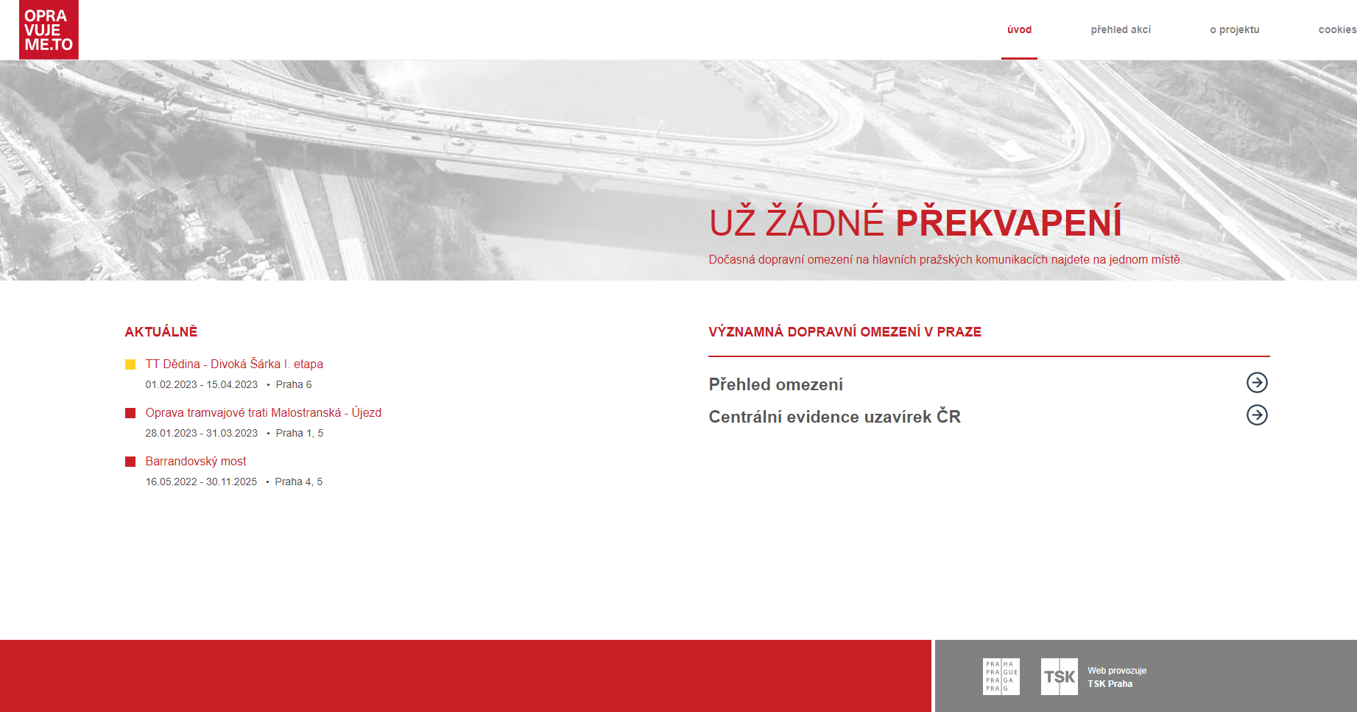
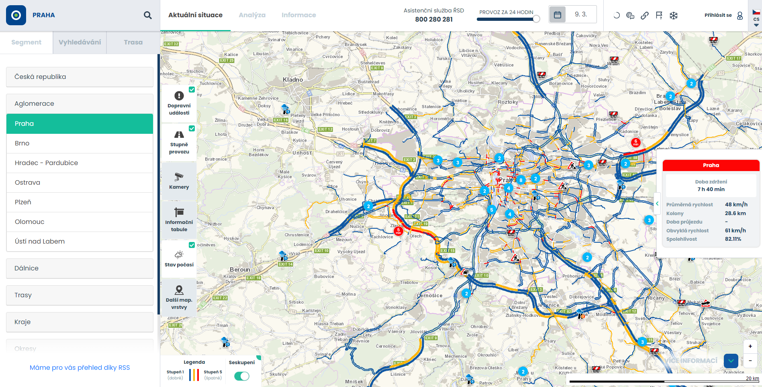
Koordinace stavebních akcí
Podchycení v rámci procesu koordinačního vyjádření k povolení výkopových prací​.
Stanovení dotčené sítě komunikací ke koordinaci​.
DI kontrola jednotlivých DIO​ - analýza kolizních stavů a doporučená koordinace DIO.​

Slide 12
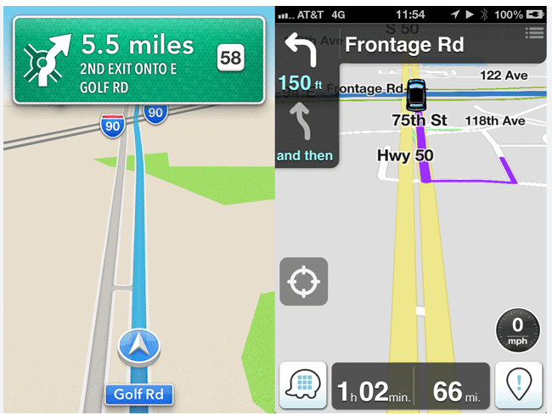
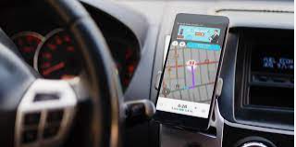
Slušnost a ohleduplnost
K úspěšnému a bezpečnému řešení rekonstrukce mostu mohou nepochybně během omezení dopravního provozu přispět i sami jeho účastníci. Je rozhodně na místě chápat nezbytnost této situace a zachovat si ve všech ohledech slušnost a ohleduplnost vůči ostatním řidičům, ale také technikům a dělníkům, kteří se na tomto úseku budou pohybovat.
Dopravní aplikace
Zcela jistě doporučujeme využívat softwarové a mobilní aplikace i navigace ke zjištění stavu provozu na mostě,
jako jsou např. Mapy.cz, Google maps nebo Waze.
Opravy Barrandovského mostu – „Barranďák“ míří do 21. století

Slide 13
Děkuji za pozornost
www.tsk-praha.cz

